Slide 1
E-Learn
Muhammad Bilal

Slide 2
E-Learn
E learn merupakan sebuah aplikasi yang dibuat dengan tujuan dapat membantu siswa dan guru untuk memudahkan proses belajar dan mengajar yang berbasis
E learn digunakan dengan menggunakan Laravel 8 dengan menggunakan php 8 dan menggunakan tailwindcss untuk menstylingnya

Slide 3
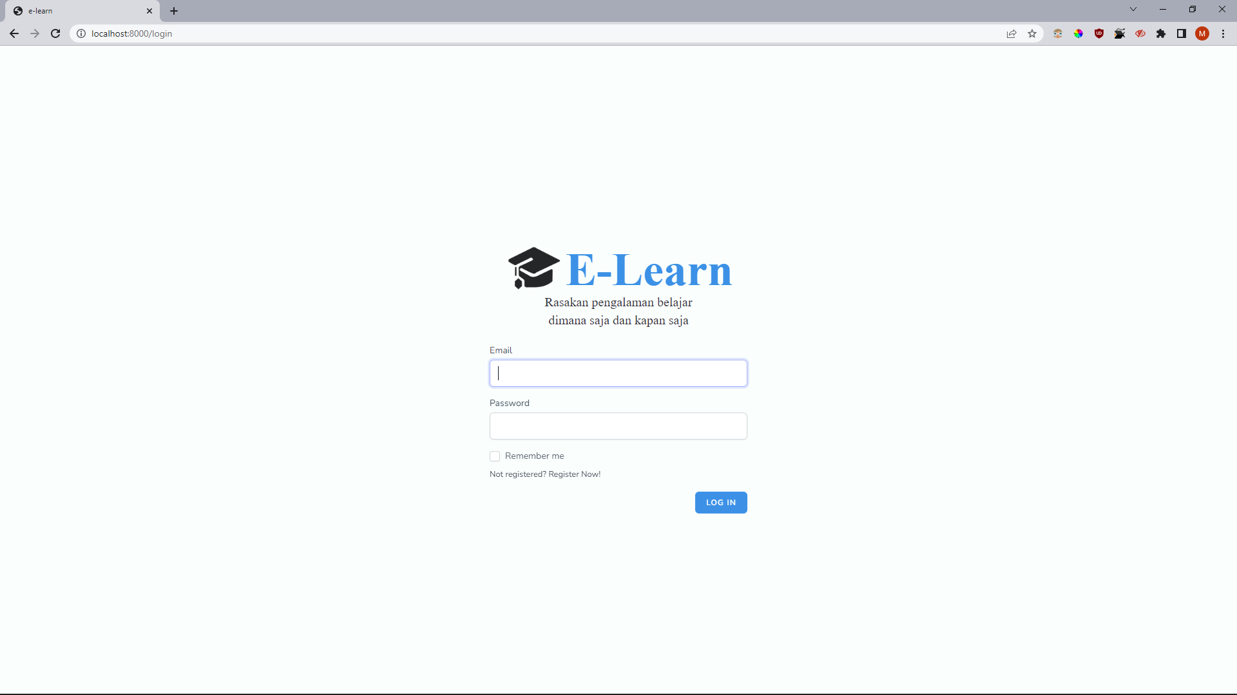
Masukkan username dan password
apabila belum mempunyai akun tekan register now

Slide 4
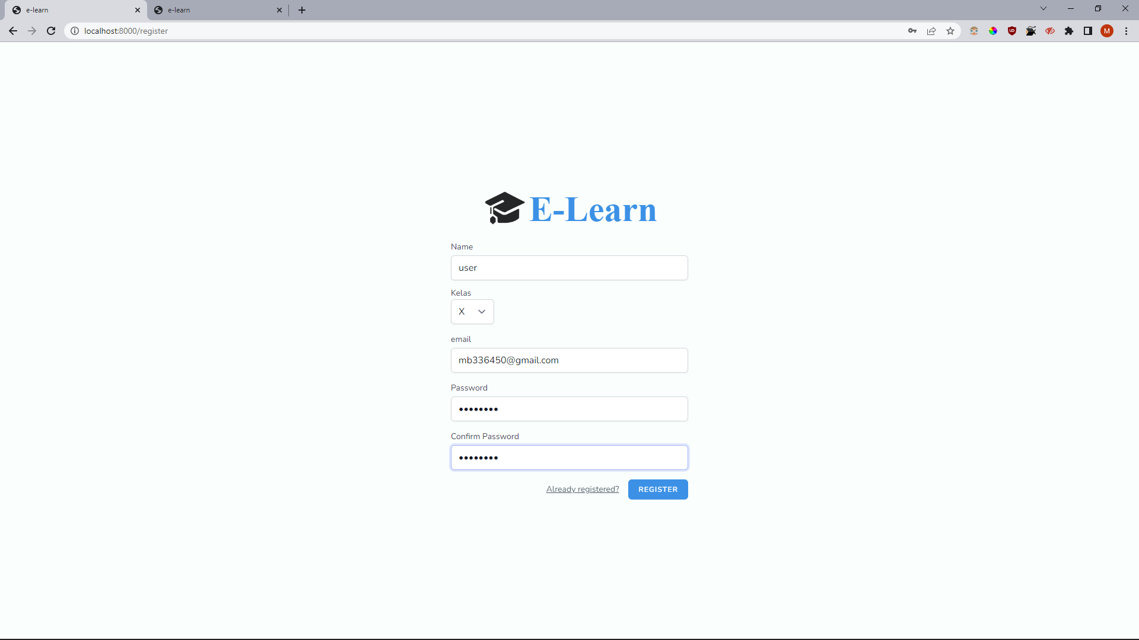
Isi field tersebut dengan benar lalu tekan tombol register

Slide 5
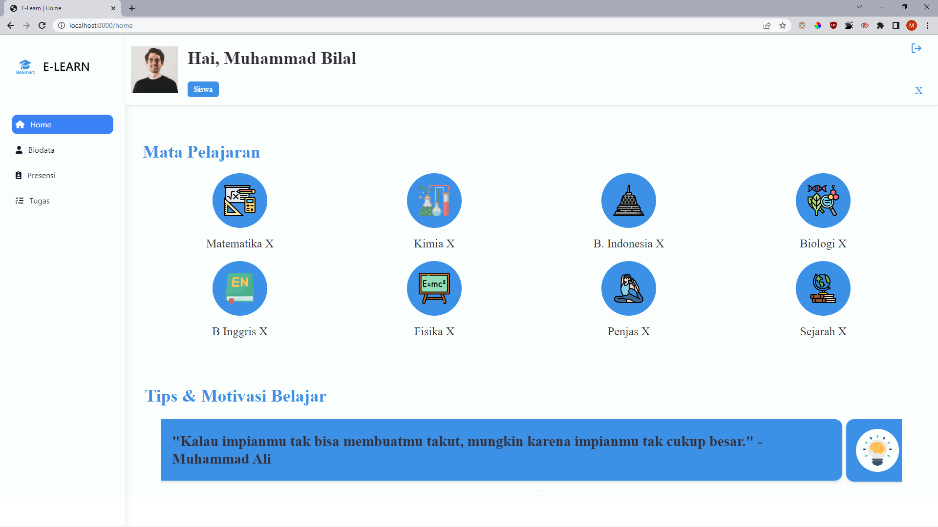
Disini kita dapat melihat dan membaca materi dan mata pelajaran yang sedang berlangsung
Ini merupakan button logout
Disini kita dapat melihat biodata kita
Ini merupakan kelas siswa
Disini kita dapat melakukan presensi masuk dan keluarr
Disini menu untuk melihat tugas yang di berikan oleh guru
Disini terdapat beberapa tips dan motivasi yang bisa di sampaikan oleh guru

Slide 6
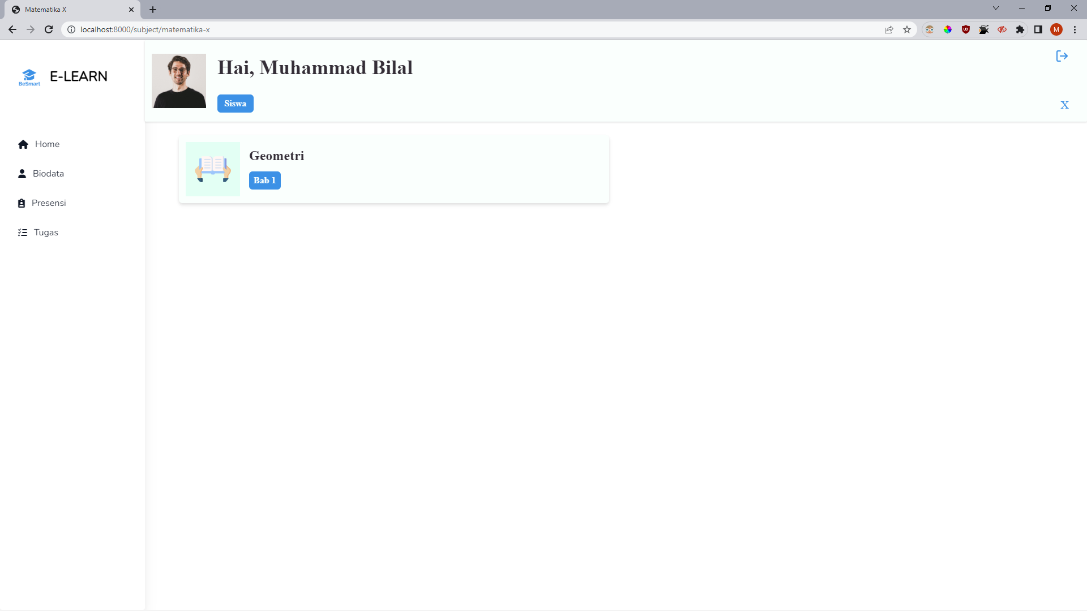
ini merupakan bab dan materi untuk pelajaran

Slide 7
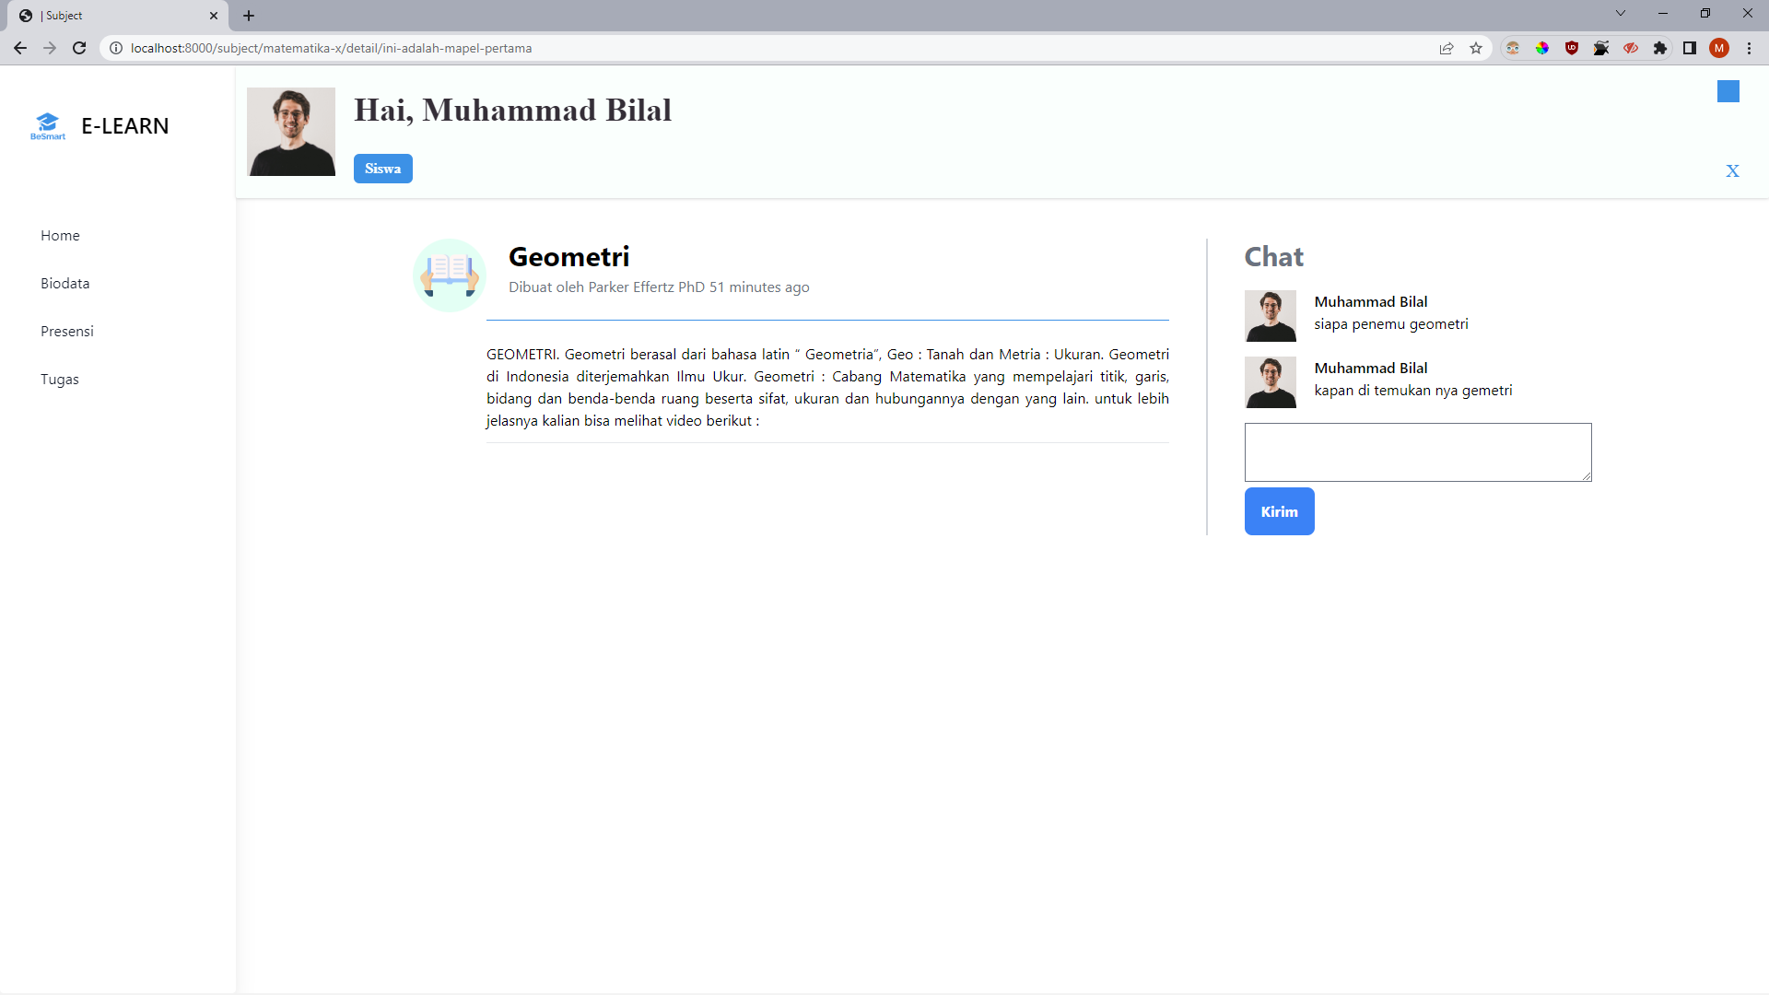
ini merupakan materi yang diberikan oleh guru
ini merupakan kolom chat untuk guru dan siswa

Slide 8
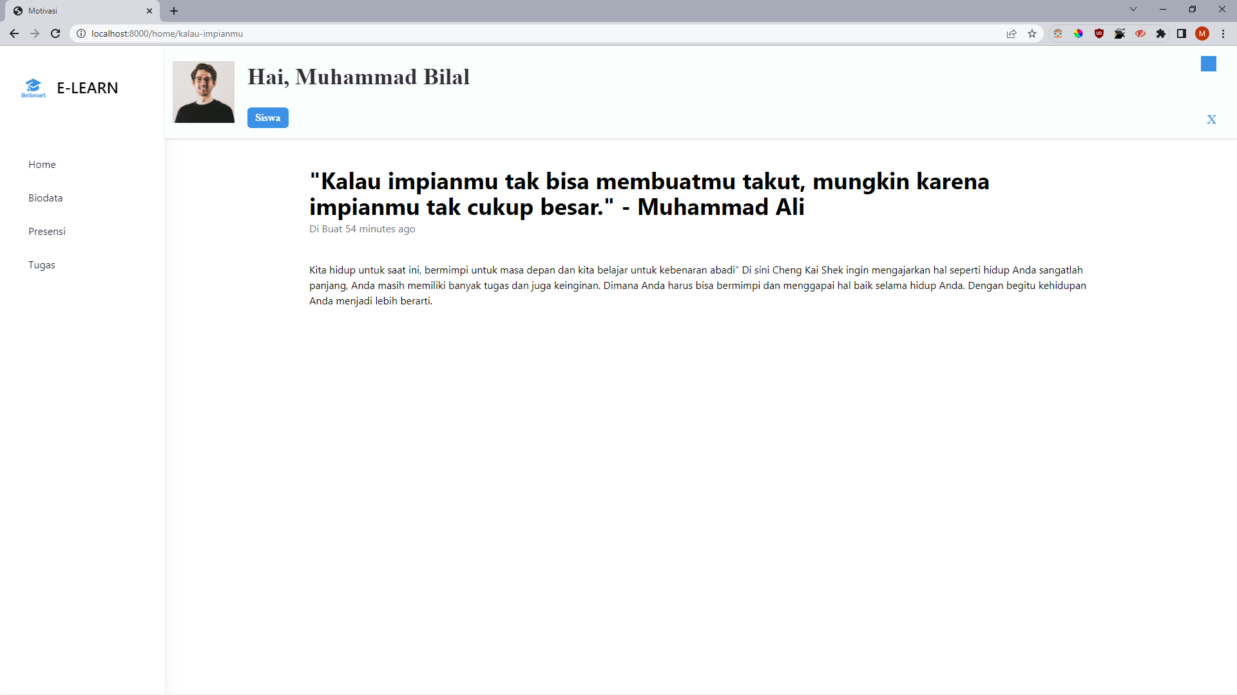
Ini merupakan detail motivasi yang di berikan bapak atau ibu guru

Slide 9
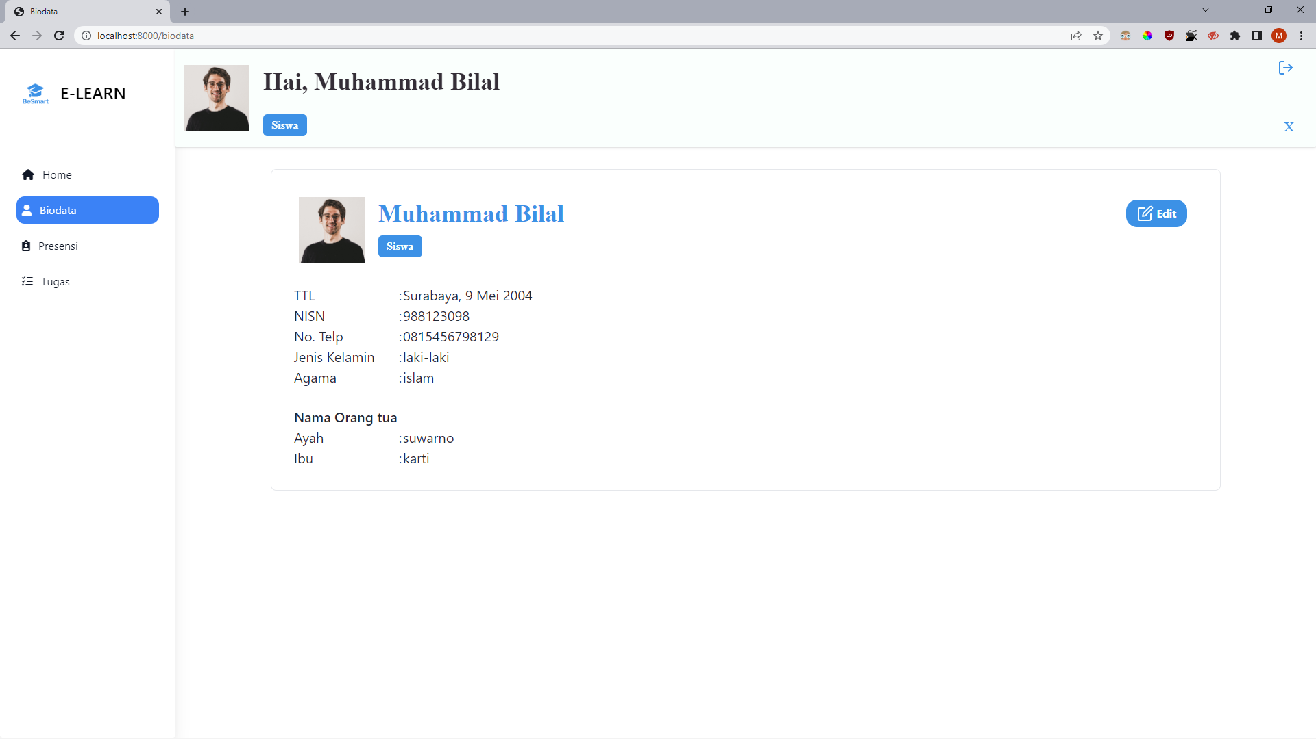
Tekan menu edit untuk melengkapi biodata atau edit biodata

Slide 10
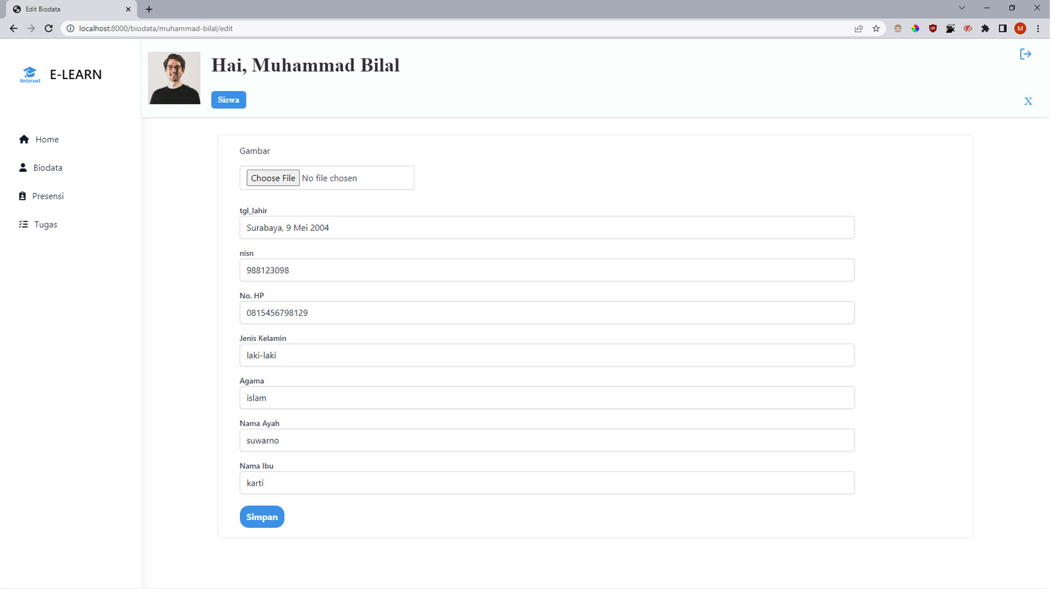
Tekan simpan apabila sudah selesai edit

Slide 11
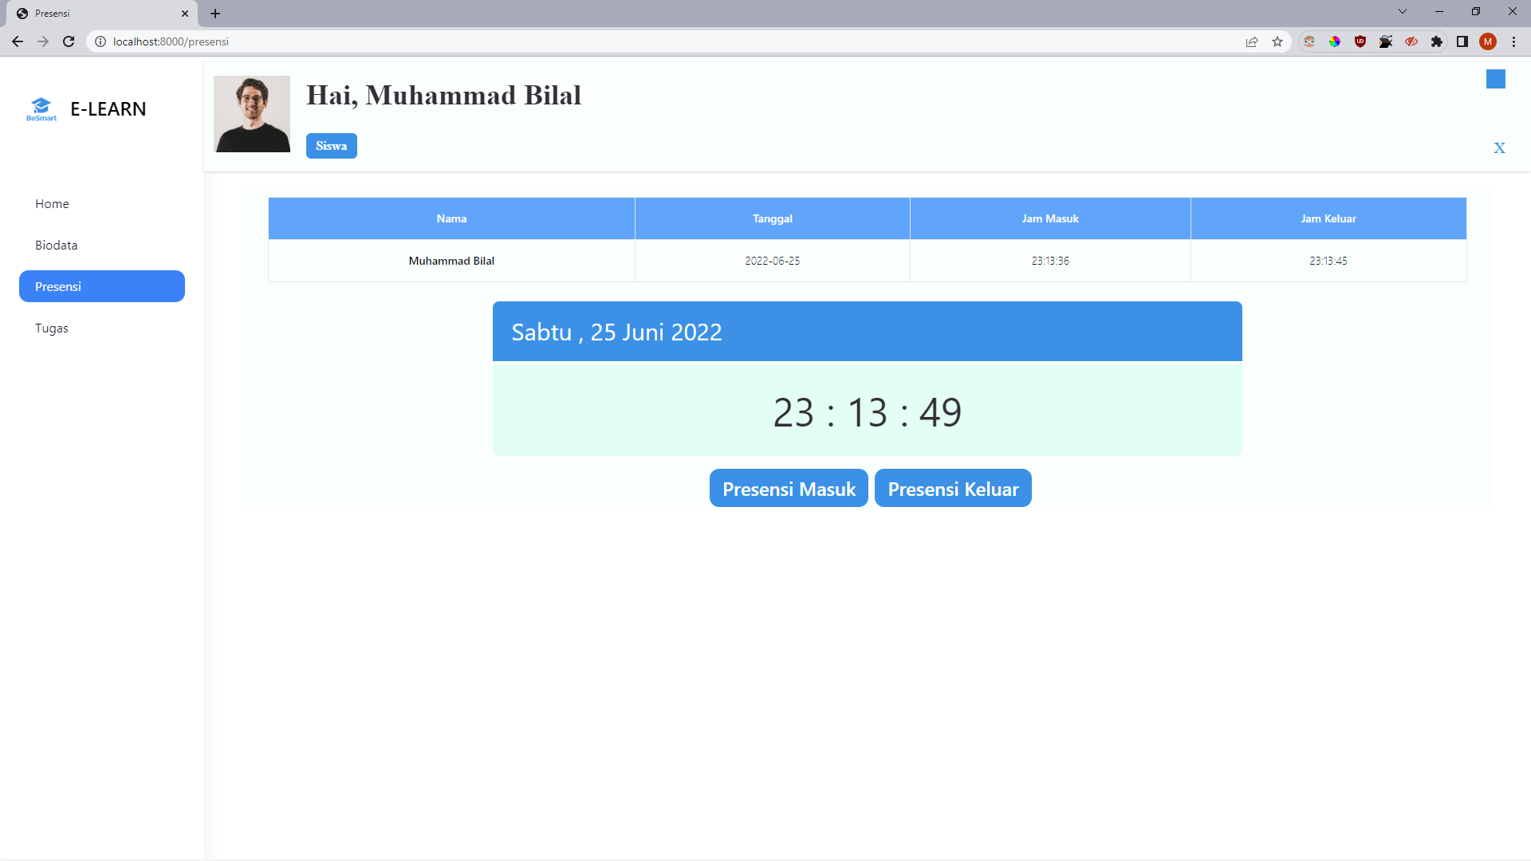
Tekan presensi masuk untuk absen masuk
Tekan presensi keluar untuk absen pulang

Slide 12
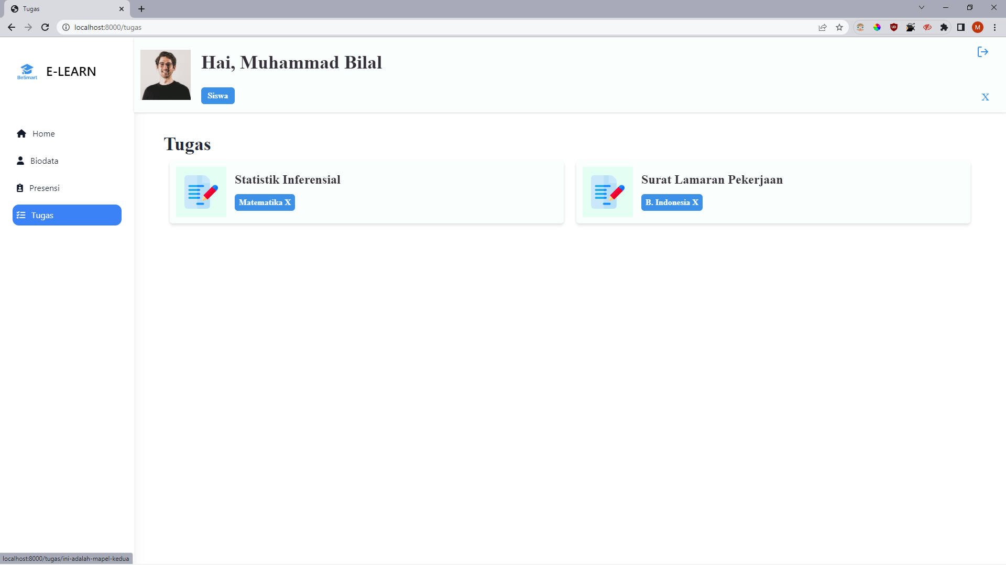
ini merupakan tugas yang diberikan oleh guru klik untuk membuka tugas

Slide 13
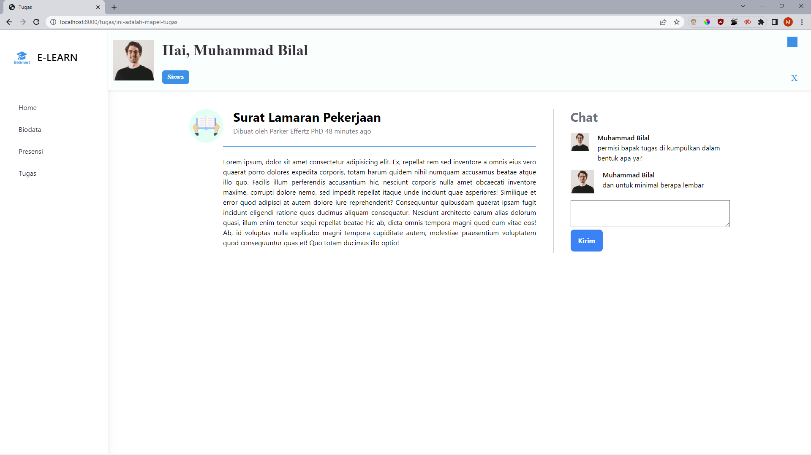
ini merupakan tugas yang diberikan oleh guru
ini merupakan kolom chat untuk guru dan siswa

Slide 14
Admin

Slide 15
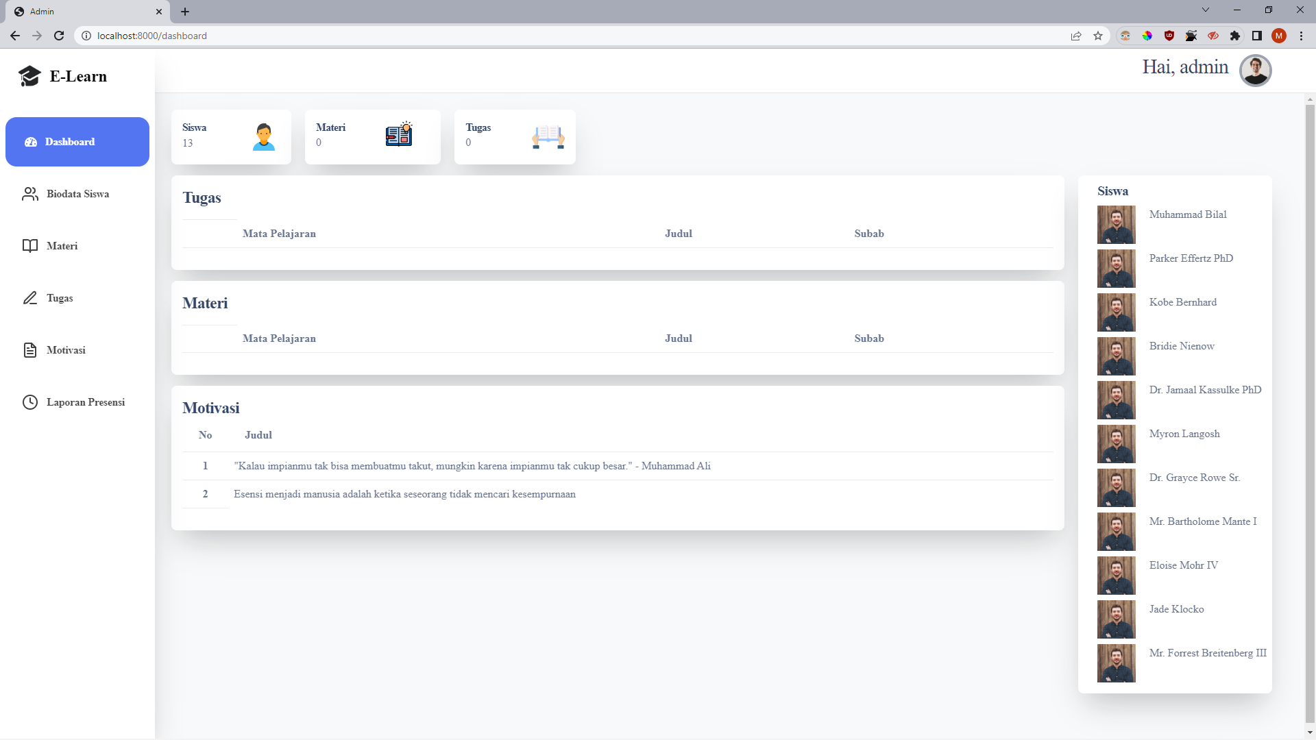
Klik untuk melihat biodata siswa
Klik untuk mengola materi
klik untuk mengola tugas
Klik untuk mengola motivasi
Ini untuk melihat laporan presensi

Slide 16
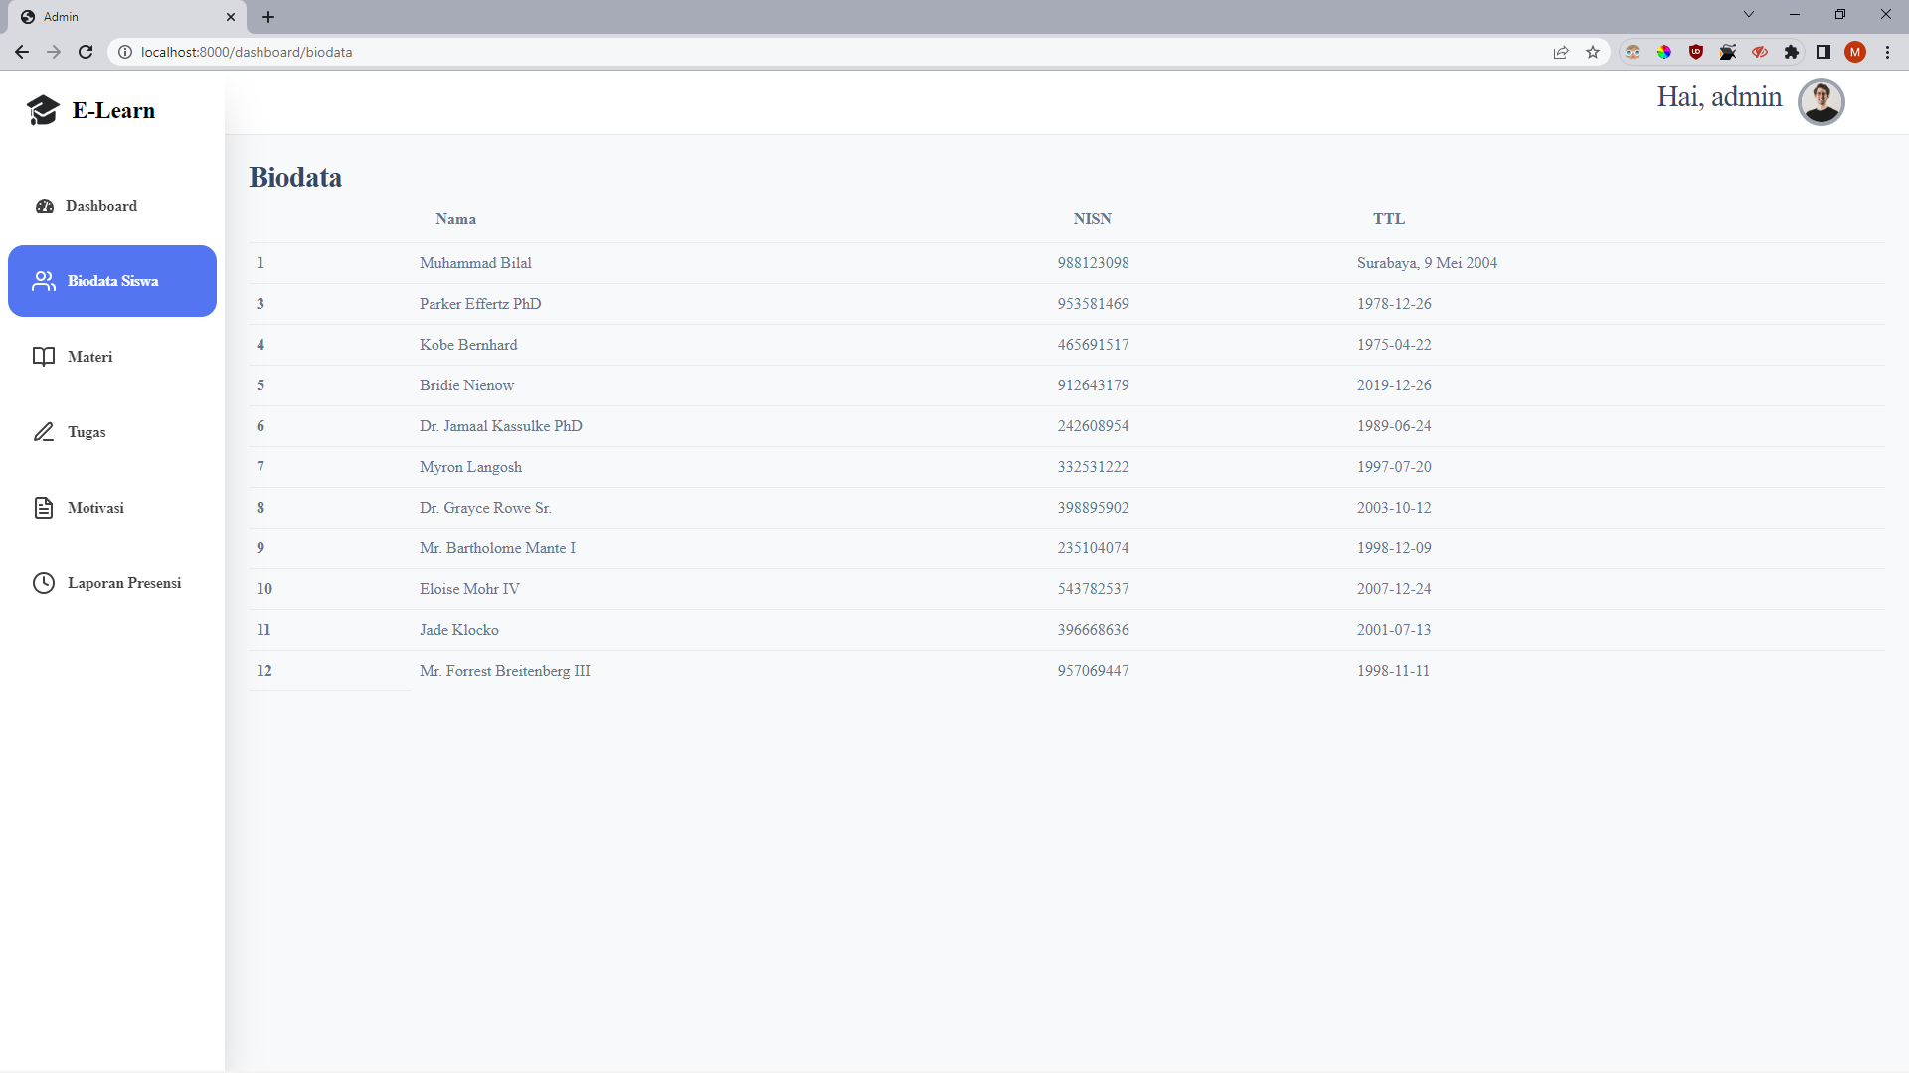

Slide 17
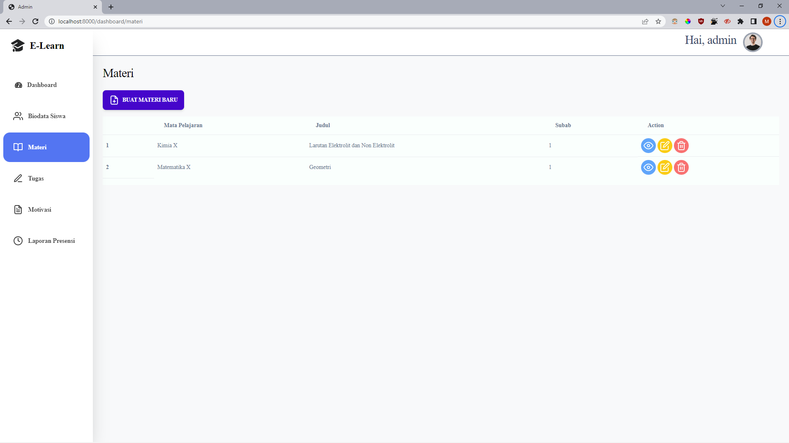
Klik untuk membuat materi baru
Klik untuk melihat detail materi
Klik untuk edit materi
Klik untuk hapus materi

Slide 18
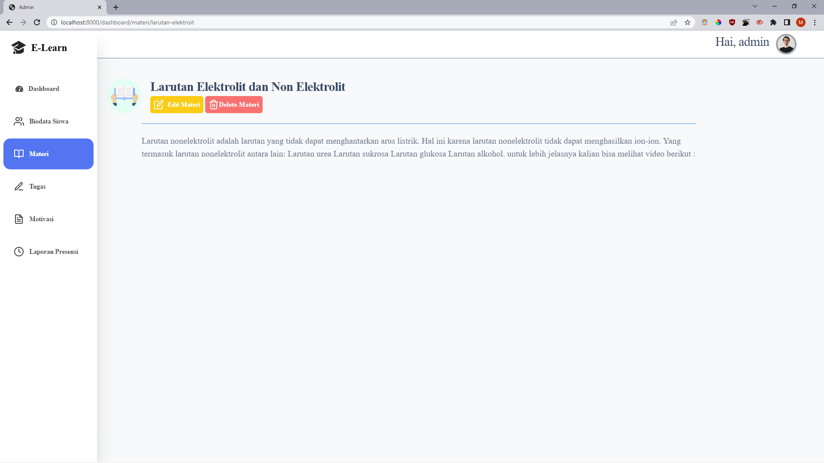

Slide 19
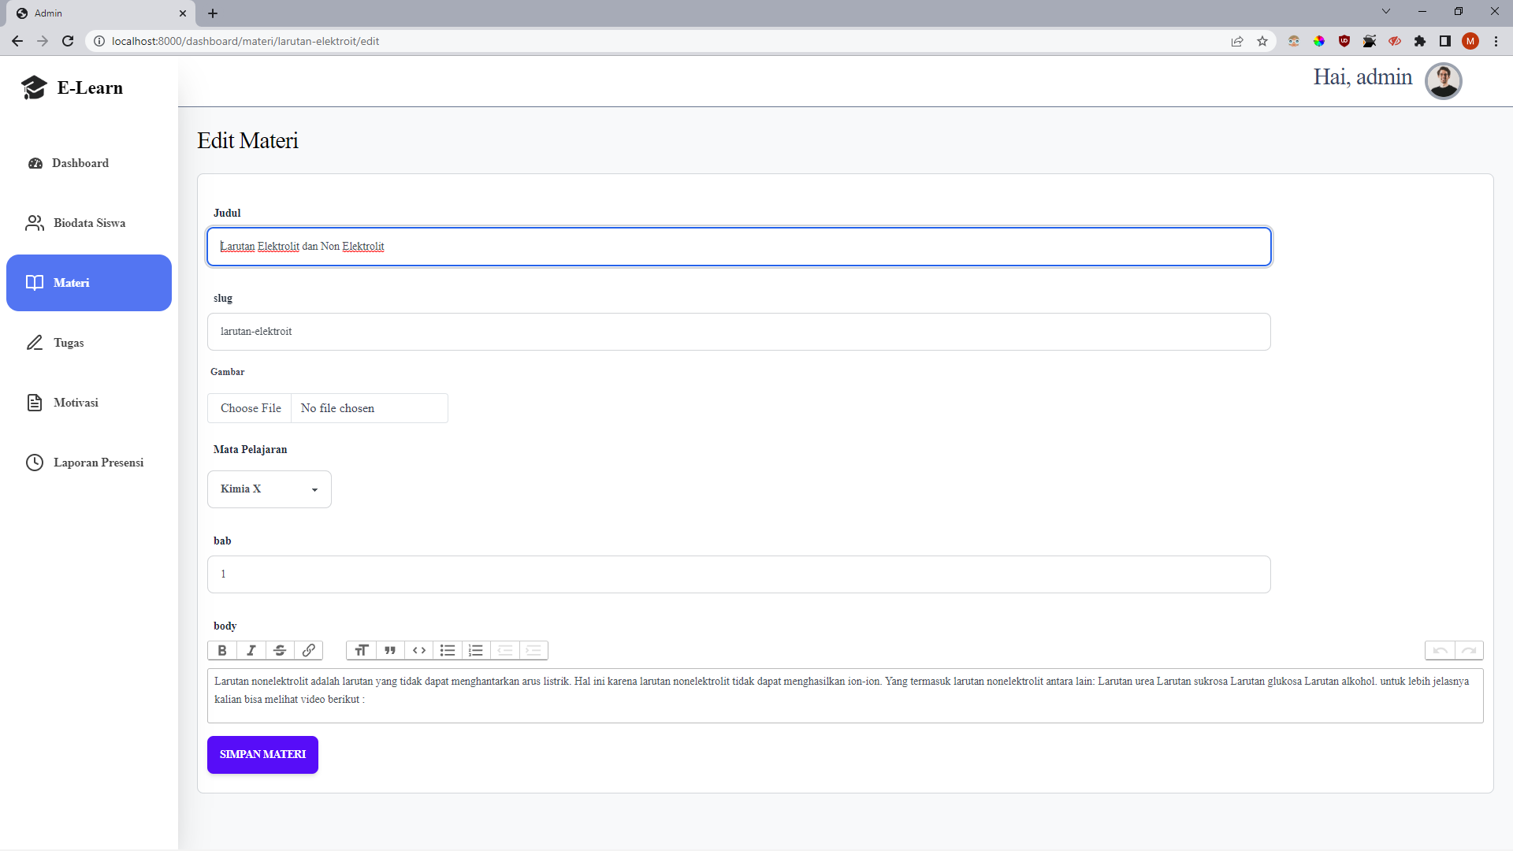
Klik simpan untuk menyimpan materi

Slide 20
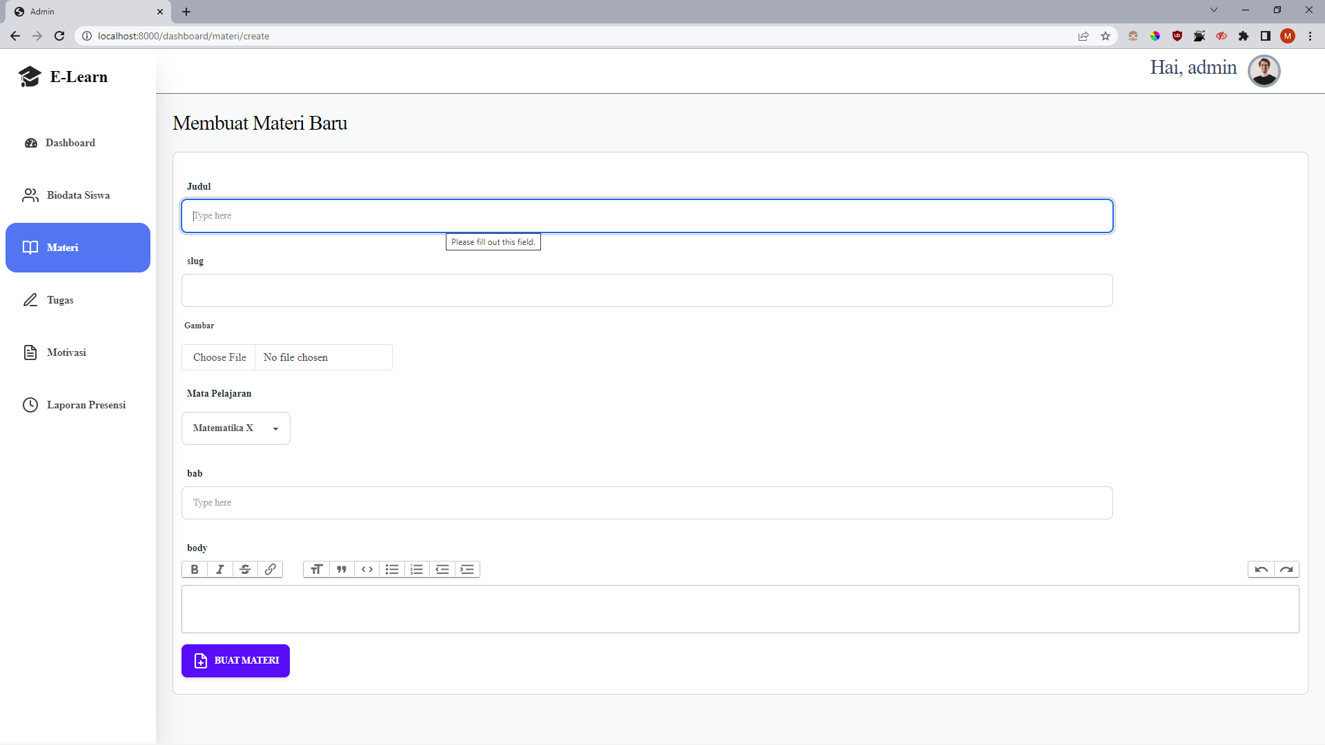
Klik buat materi untuk membuat materi baru

Slide 21
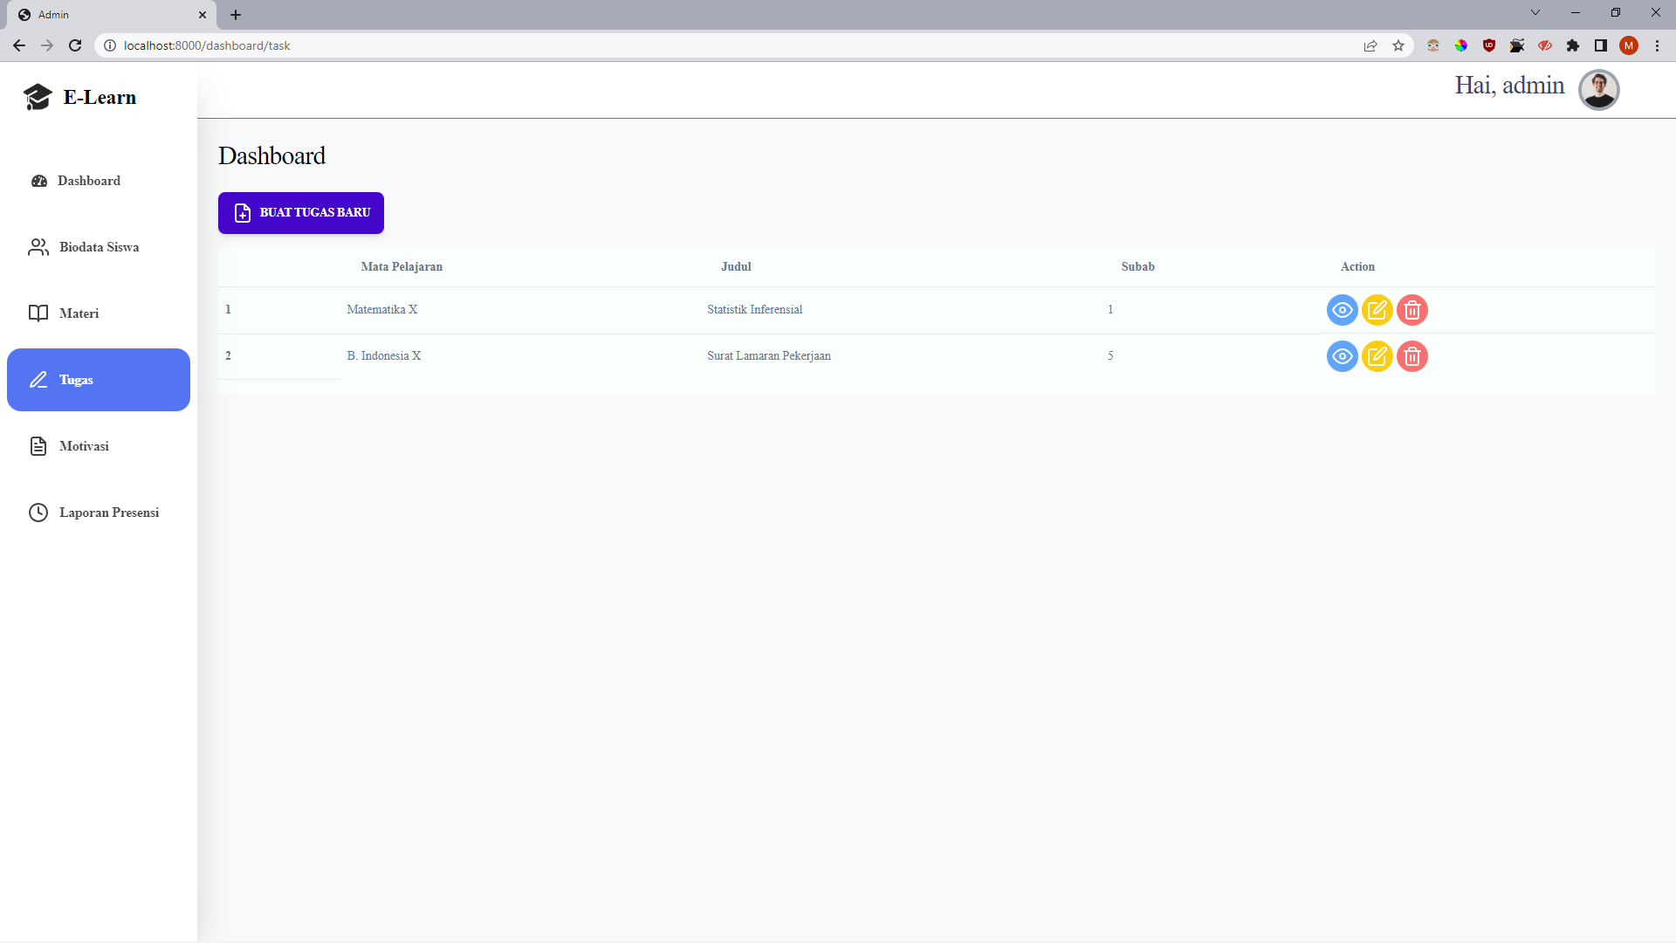
Klik untuk membuat tugas baru
Klik untuk melihat detail tugas
Klik untuk edit tugas
Klik untuk hapus tugas

Slide 22
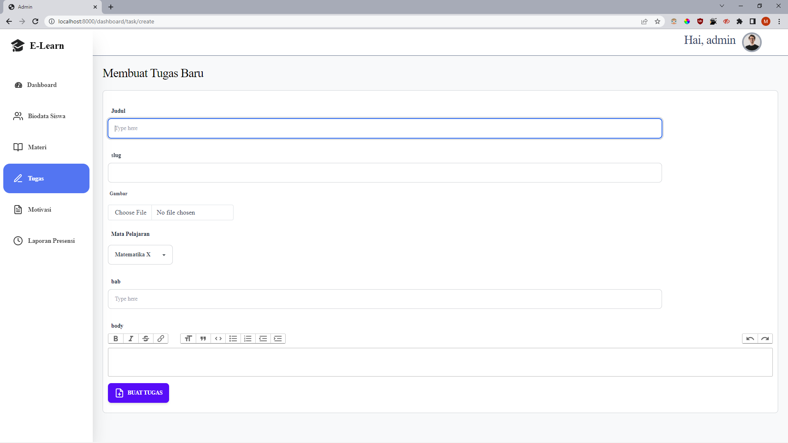
Klik buat tugas untuk membuat tugas baru

Slide 23
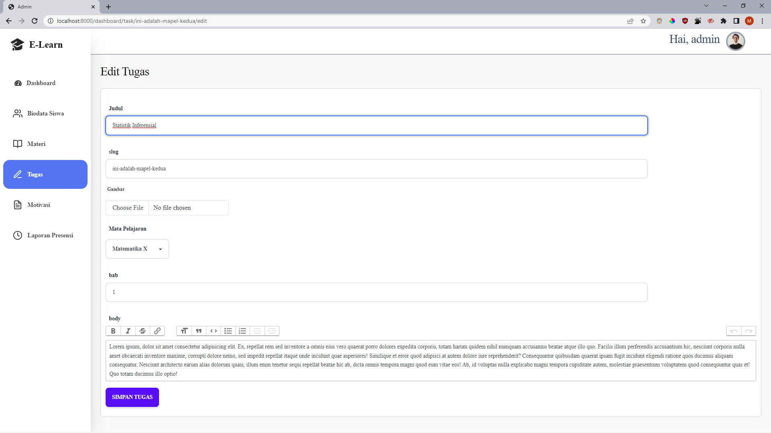
Klik simpan untuk menyimpan hasil edit tugas

Slide 24
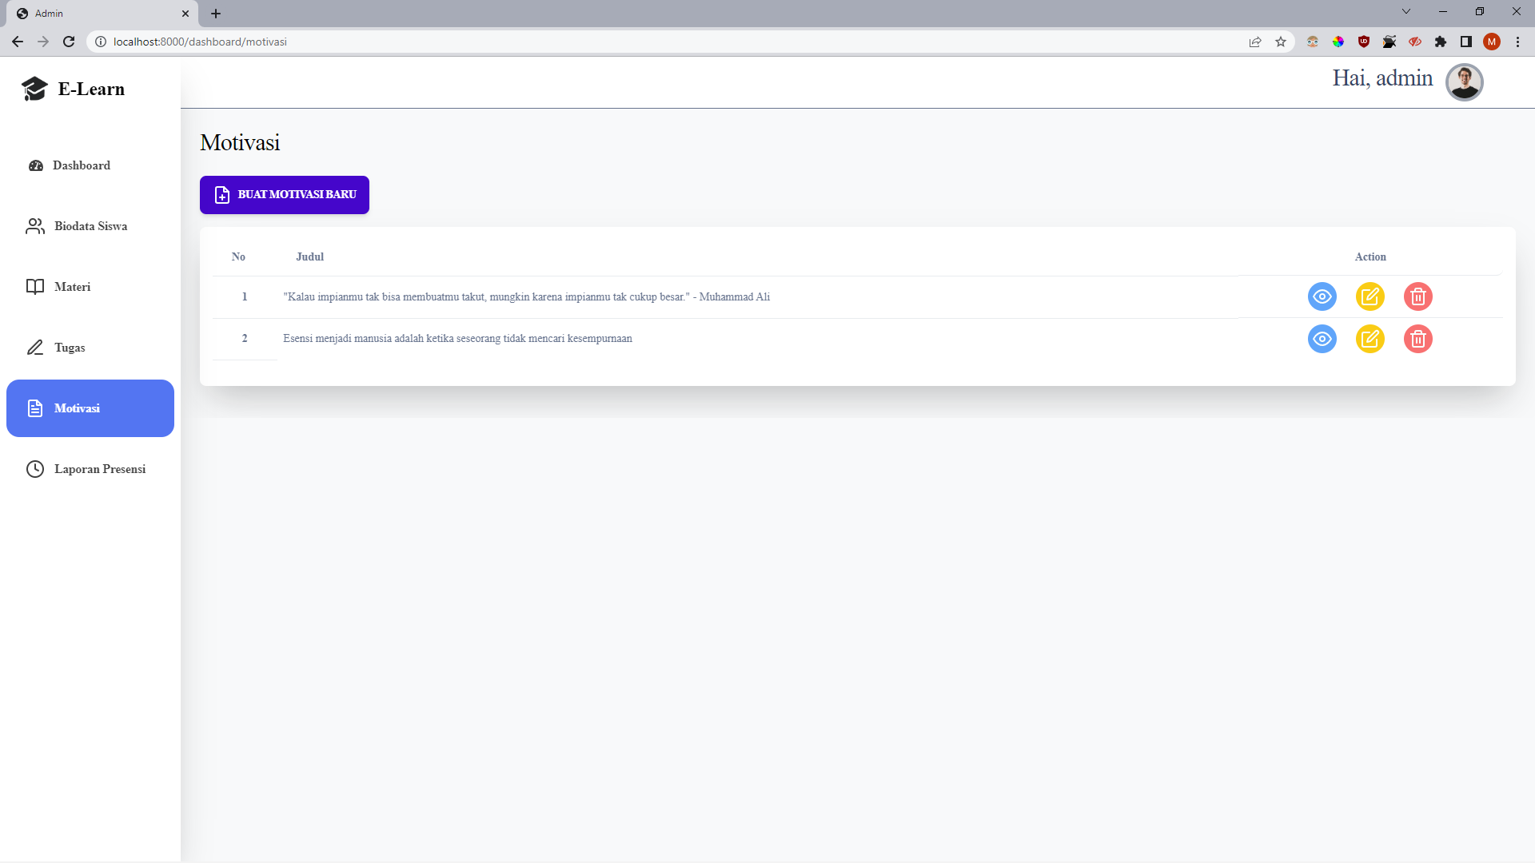
Klik untuk membuat motivasi baru
Klik untuk melihat detail motivasi
Klik untuk edit motivasi
Klik untuk hapus motivasi

Slide 25
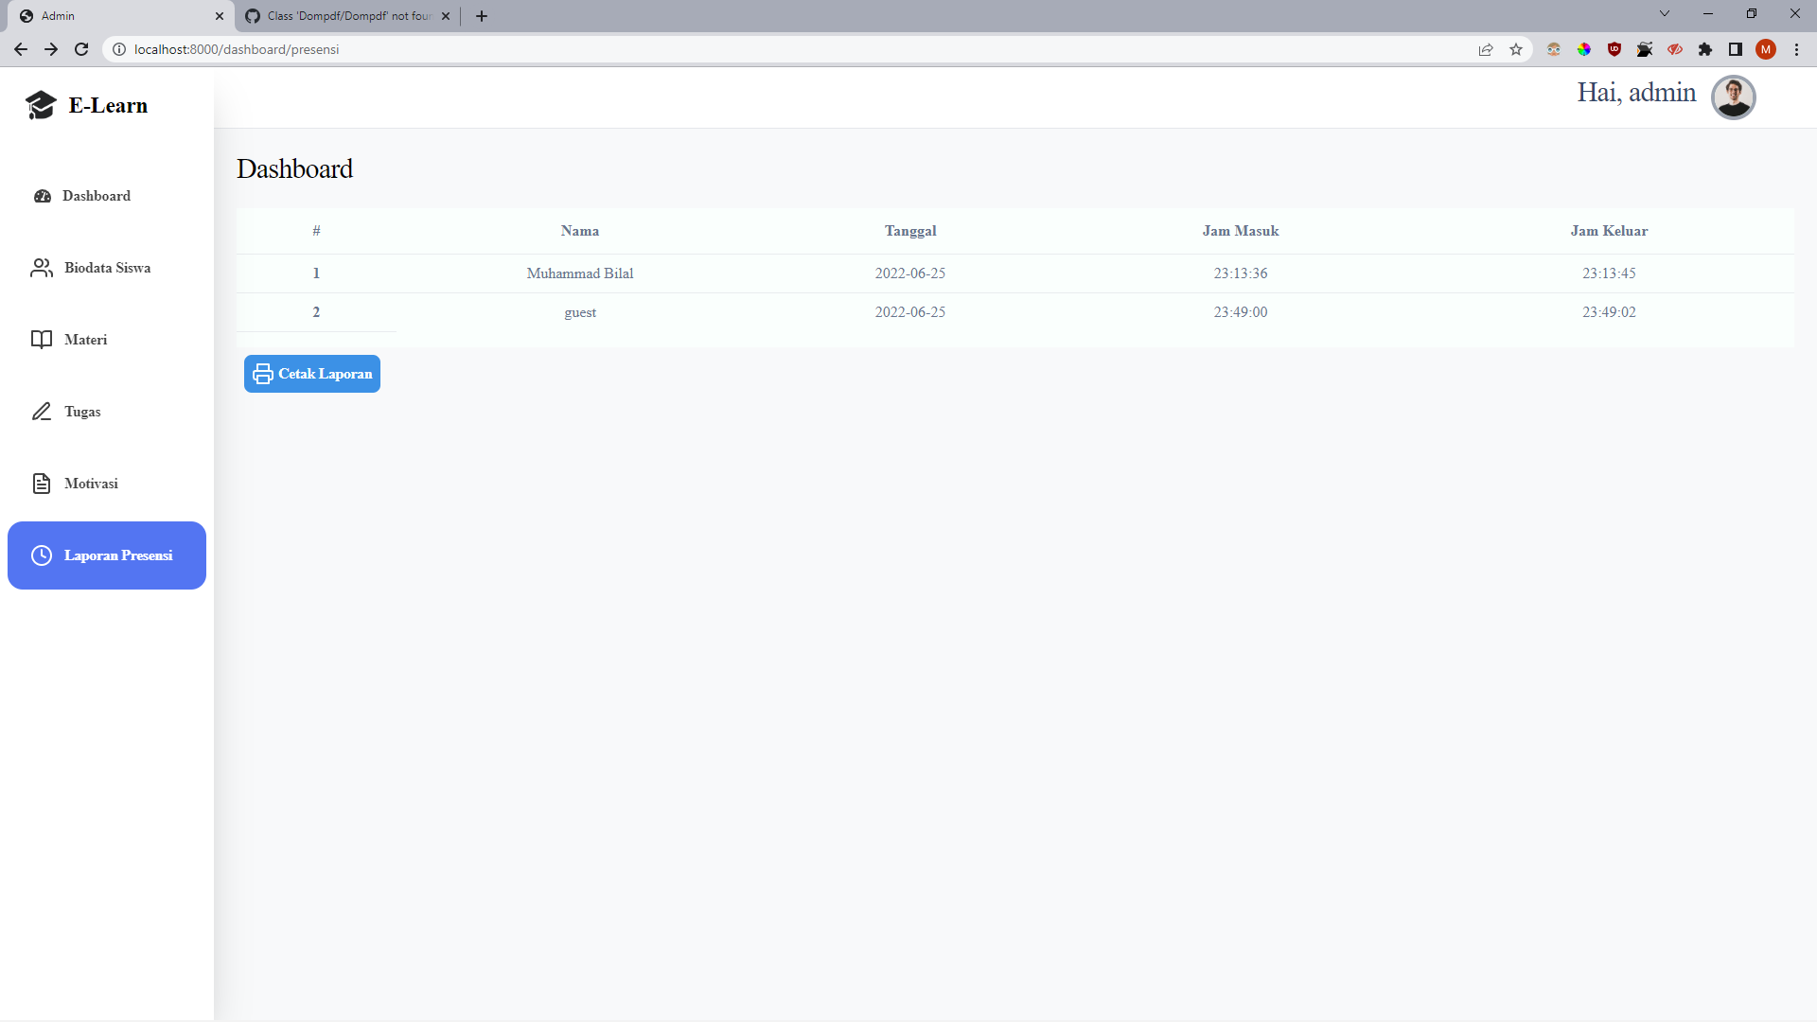
Klik cetak laporan untuk download file laporan

